Slide 1



TRƯỜNG TIỂU NGUYỄN VĂN TRỖI
MÔN CÔNG NGHỆ- LỚP 4
GIÁO VIÊN: NGUYỄN THỊ NHUNG

Slide 2
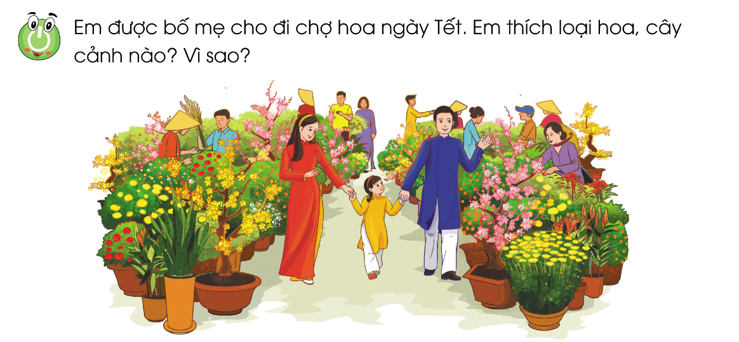


KHỞI ĐỘNG
+ Hoa đào vì hoa đào có màu hồng em yêu thích, trang trí nhà ngày Tết rất đẹp.
+ Hoa mai vì hoa mai đem tượng trưng cho phát tài, phú quý, giàu sang cho gia đình.
+ Hoa cúc vì hoa cúc mang đến tài lộc, may mắn cho ngày đầu năm mới và trang trí nhà cửa ngày Tết.

Slide 3





CÔNG NGHỆ 4
CHỦ ĐỀ 1. CÔNG NGHỆ VÀ ĐỜI SỐNG
BÀI 1
Lợi ích của hoa và cây cảnh
(Tiết 1)

Slide 4
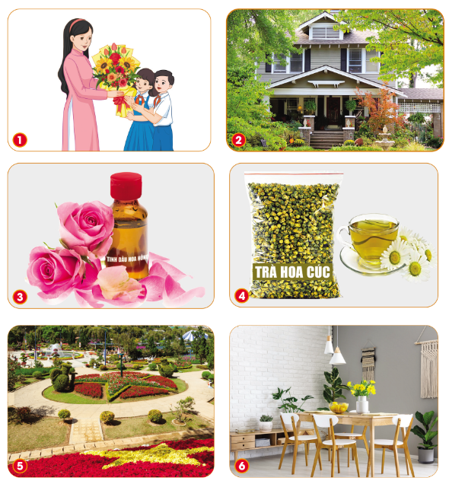
Em hãy quan sát hình dưới đây và nêu lợi ích của hoa, cây cảnh
Tặng hoa thể hiện
tình cảm với thầy cô giáo
Làm sạch không khí
Làm hương liệu
(tinh dầu hoa hồng)
Làm thực phẩm
(trà hoa cúc)
Trang trí cảnh quan
Trang trí nhà ở

Slide 5
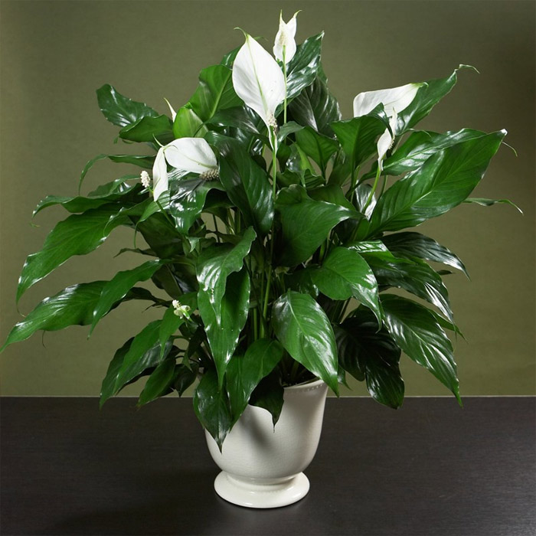
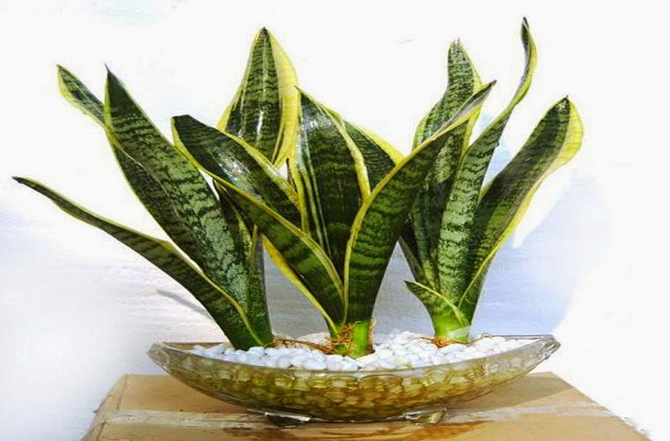
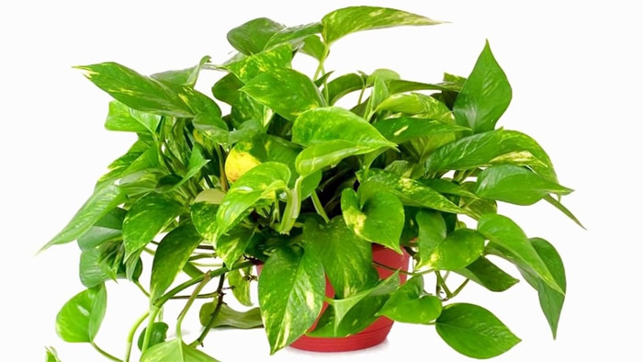
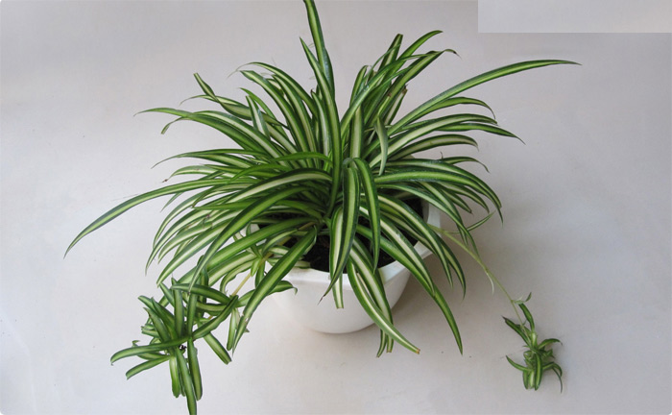
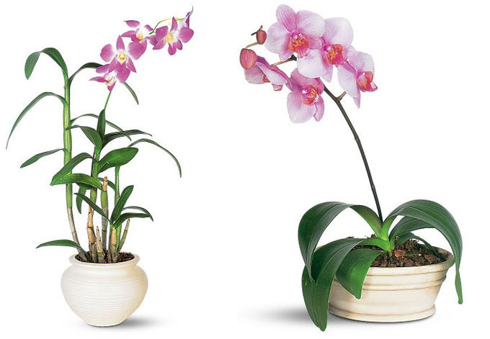
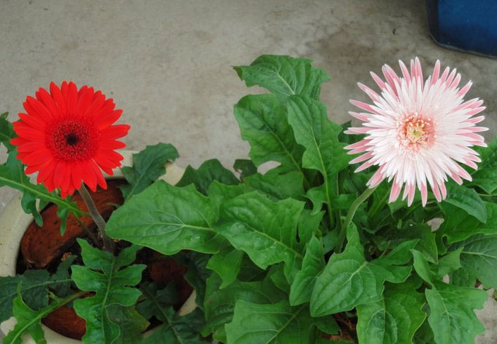
Hoa và cây cảnh làm sạch không khí
Cây lan ý (Huệ hòa bình)
Cây lưỡi hổ
Cây trầu bà
Cây dây nhện
Hoa phong lan
Cúc đồng tiền

Slide 6
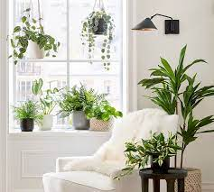
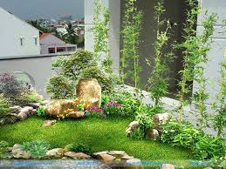
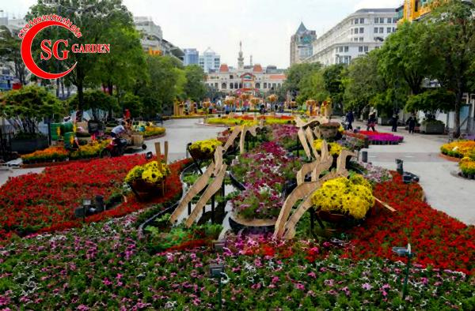
- Vì sao các ngày lễ, tết, hoa và cây cảnh thường được dùng để làm gì?
Trang trí không gian nhà ở
Làm đẹp cảnh quan
Trang trí lễ hội

Slide 7
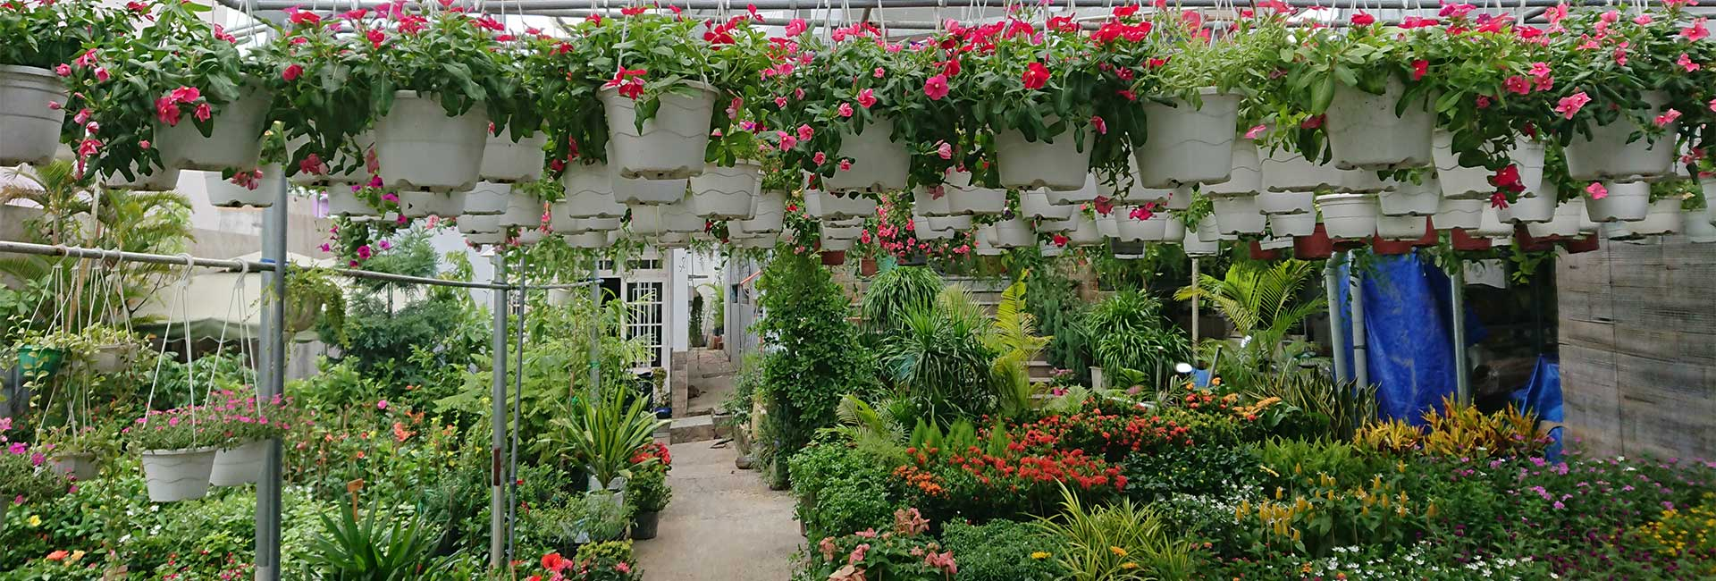
Lợi ích của hoa, cây cảnh:
+ Trang trí lễ hội.
+ Làm hương liệu.
+ Làm thực phẩm.
+ Làm sạch không khí.
+ Thể hiện tình cảm.
+ Làm đẹp cảnh quan

Slide 8
